Slide 1


Slide 2

Impacto na assistência e repercussões clínicas da displasia broncopulmonar em prematuros
Projeto ERAS
04/2021
I Simpósio de Obstetrícia e Terapia Intensiva Neonatal da DASA-Maternidade Brasília-3/8/2021
www.paulomargotto.com.br
Ana Amélia Meneses Fialho Moreira

Slide 3
Com o aumento nos limites da viabilidade dos recém-nascidos prematuros, maior risco de morbidades que devem ser:
- Prevenidas;
- Precocemente diagnosticadas;
- Tratadas quando ocorrerem.
1. Anemia da prematuridade
2. Retinopatia da prematuridade
3. Displasia broncopulmonar(DBP)
4. Deficiência auditiva
5. Hemorragia intraperiventricular e leucomalácea periventricular

Slide 4
PROTOCOLO GERENCIADO DA NEONATOLOGIA
Prematuridade
  DISPLASIA BRONCOPULMONAR-ABAIXO DE 37 SEMANAS
  HEMORRAGIA VENTRICULAR-ABAIXO DE 34 SEMANAS
  RETINOPATIA DA PREMATURIDADE- ABAIXO DE 32 SEMANAS

Slide 5
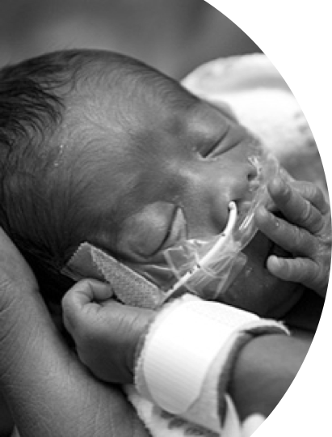
D
B
P

Slide 6
DEFINIÇÃO DA DISPLASIA BRONCOPULMONAR
NECESSIDADE DE SUPLEMENTAÇÃO DE OXIGÊNIO COM 28 DIAS DE VIDA (Bancalari 1979) OU IGPC 36 SEMANAS (Shennan 1988) [classificação].

Slide 7
Por que precisamos de oxigênio
Combustão eficaz da glicose, aminoácidos e ácidos graxos livres.
Produz 20 vezes mais energia do que quando o oxigênio está ausente (combustão anaeróbica ou sem oxigênio).
História do uso de O2 em prematuros
Uso liberal de O2 em prematuros com desconforto respiratório entre 1930- 1960, elevados índices de Retinopatia da Prematuridade (ROP) e cegueira estudos clínicos randomizados (1954 56) demonstraram claramente que a maior causa era o uso liberal de O2;
A gasometria e a oximetria transcutânea só começaram ser usadas no início dos anos 1960. A oximetria de pulso veio ainda mais tarde.

Slide 8
ATENÇÃO! Prematuros são mais vulneráveis à hiperóxia devido a sistemas antioxidantes imaturos:
    Metabólitos ativos do oxigênio provocam: dano tecidual direto;
    Diminuição da síntese de surfactante e peroxidação de lipídeos;
    Funcionam como fatores quimiotáticos de células inflamatórias.

Slide 9
Prematuros são muito sensíveis a variações de O2
Variação de Oxigênio
Hiperóxia: Lesão pulmonar e lesão da retina (ROP)
Hipóxia: Enterocolite necrotizante, lesão cerebral (da substância branca) e óbito

Slide 10
DISPLASIA BRONCOPULMONAR
ESTUDOS
Estudos experimentais em animais demonstraram que o oxigênio sozinho, pode causar:
- Parada na septação alveolar dos pulmões que estão no estágio sacular do desenvolvimento
^{- Dano ao epitélio,}
- Aumento do líquido intersticial,
- Fibrose e metaplasia do epitélio bronquial
ESTUDOS
Em 2016 no NICHD definiu-se a nova DBP-simplificação alveolar e alteração de capilares e lesão das vias aéreas menores

Slide 11
Qual a faixa ideal de saturação de O2?
Resultados de estudos clínicos randomizados já publicados:
STOP-ROP trial (2000): Envolveu prematuros com ROP pré-tratamento – Comparou SpO2 (Faixa de saturação de O2 ): Alta (95% - 99%) vs Baixa (89% - 94%) durante no mínimo 2 semanas – Observado benefício mínimo na faixa alta (95 – 99%) em relação a ROP mas com importantes efeitos negativos, tais como: maior tempo de hospitalização, maior morbidade respiratória e oxigenioterapia por tempo mais prolongado.
BOOST I trial (2003): Realizado com prematuros com Idade Gestacional < 30 semanas – Comparou SpO2 (Faixa de saturação de O2 ): Alta (95% - 98%) vs Baixa (91% - 94%) – Alta → Resultou no aumento de Displasia broncopulmonar e maior uso de O2 na alta para casa.
SUPPORT trial (2010): - SpO2 (Faixa de saturação de O2 ) entre 85% - 89% resultou em menor risco de ROP (8.6% vs 17.9%) porém, com mortalidade aumentada (19.9% vs 16.2%)
Canadian Oxygen Trial - COT trial (2013) - Não houve diferença na mortalidade ou sequelas do desenvolvimento

Slide 12
RESULTADO DA METANÁLISE NeOProM
Objetivo: Comparar os efeitos de diferentes faixas alvo para a saturação de oxigênio (SpO2) sobre a morbidade e mortalidade em RNs)
Spo2 baixa (85 – 89%)
Conclusão
Saturação de O2 alvo entre 91 - 95% deve ser utilizada em recém nascidos prematuros com Idade Gestacional < 28 semanas que precisam de O2, até que completem 36 semanas de Idade Gestacional corrigida.
- Maior risco
Óbito = + 41% [14 a 74%] ➢
ECN = + 25% [5 a 49%]
- Menor risco
➢ROP = - 26% [- 8 a – 41%%]

Slide 14
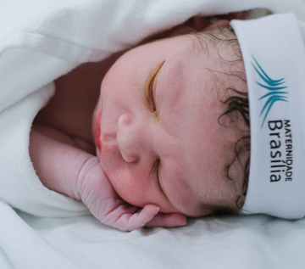

Dependendo da unidade de terapia intensiva neonatal (UTI) a incidência de DBP entre os prematuros menores de 1.500g varia entre 15 e 50%
Incidência da displasias: inalterada ou aumentando nos últimos anos; diferente das demais morbidades da prematuridade que estão em declínio
Transição de DBP “antiga” (RNPT tardios, lesão mecânica) para “nova” (prematuros extremos, stop no desenvolvimento pulmonar).

Slide 15
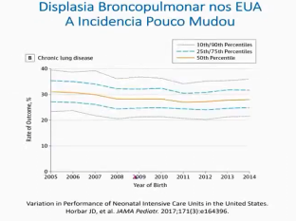
DBP – Incidência na linha do tempo

Slide 16
Doença pulmonar crônica de prematuros influenciada por múltiplos fatores desde o período pré-natal até pós-natal
Características clínicas e radiológicas são variáveis e acometem prematuros que desenvolveram síndrome do desconforto respiratório (SDR) com uso prolongado de altas concentrações de oxigênio em ventilação.

Slide 17
Fatores de Risco
Pré-natais
Pós-natais
Prematuridade
Baixo peso
Restrição do crescimento intrauterino
Corioamnionite ou outras infecções (congênitas)
Asfixia perinatal
Cardiopatias
Gemelaridade
Fatores genéticos
Estado nutricional da mãe
Acompanhamento pré-natal (USO corticóide)
Reanimação neonatal
Sepse
PCA
Fatores ambientais (Temperatura e umidade),
Balanço hídrico,
Complicações da prematuridade: Enterocolite, anemia, DRGE, desnutrição, ventilação mecânica, oxigenioterapia

Slide 18
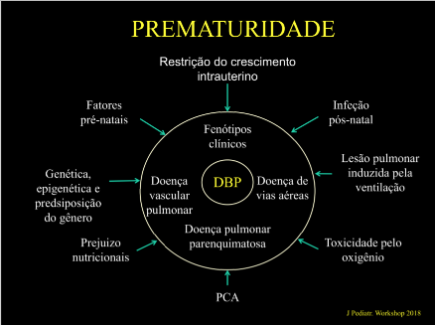

Slide 19
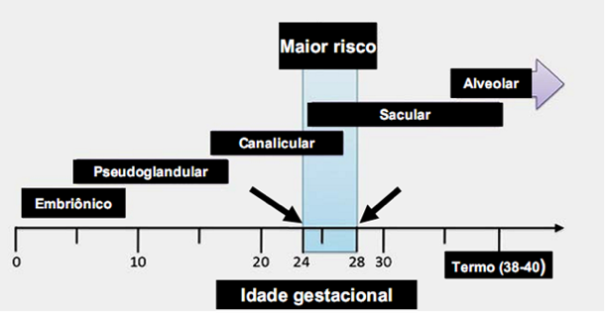
Desenvolvimento Pulmonar - Embriogênese
1) Fase embrionária: organogênese;
2) Fase pseudoglandular (5-16 semanas): formação das vias de condução;
3) Fase canicular (17-26 semanas): membrana alveolo-capilar e início da produção de surfactante
4) Fase sacular (24-37 semanas): trocas gasosas, produção crescente de surfactante, fibras elásticas de tecido conjuntivo de sustentação.
5) Fase alveolar (37 semanas a 18 meses de vida): alveolização, fibras elásticas e colágenas

Slide 20
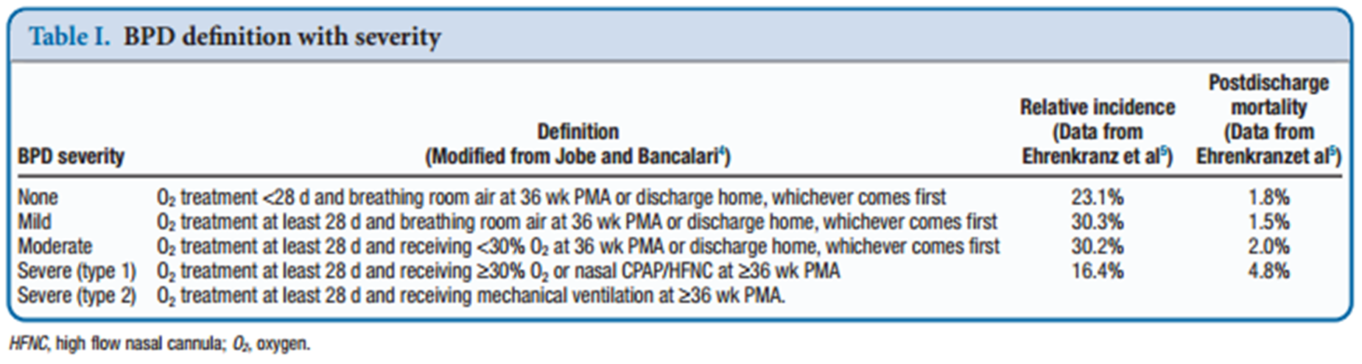
Clique para adicionar texto

Slide 21

Atuação Multiprofissional
Fonoaudiologia
Cardiologista
Obstetra
Nutricionista
Pediatra follow up
Neonatologista
Assistente Social
Fisioterapia
Terapia Ocupacional
Enfermagem

Slide 22
Prevenção
Pré-natal
Perinatal
Pós-natal
Prevenção de parto prematuro:
Administração de antibióticos
Uso de supositório vaginal de prostaglandina
Agentes tocolíticos como sulfato de magnésio
Intervenções cirúrgicas como cerclagem cervical para incompetência cervical.
* Corticosteroide antenatal promove a maturação pulmonar fetal e produção de surfactante. (Uso criterioso)
Qual técnica de ventilação deve ser aplicada?
Intubação - Ventilação invasiva prolongada
Pulmões prematuros - altamente vulneráveis ao barotrauma e volutrauma.
Evitar a intubação endotraqueal-mesmo ao transferir bebês prematuros da sala de parto para a UTIN - o uso da terapia CPAP
Administração de surfactante exógeno com alternativas não invasivas ou minimamente invasivos (INSURE/LISA)
*Ventilação menos invasiva*
Estabilização inicial de bebês de risco:
Equipe com instalações neonatais terciárias;
Reanimação com pressão controlada;
CPAP em sala de parto => sustentação da inflação pulmonar; titulação de oxigênio suplementar durante a ressuscitação para alcançar a saturação-alvo de oxigênio (blender).

Slide 23
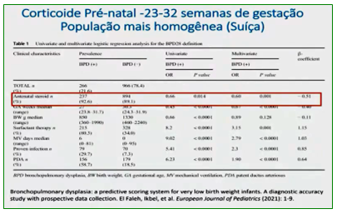
Pré-Natal
Não está indicado uso de corticoide a partir de 34 semanas de gestação!
Existem evidencias com base em estudos recentes (2017 a 2020) que ser exposto ao corticoide antenatal leva a diminuição do PC e peso de nascimento, aumento de déficit neurológico, cognitivo e doenças mentais na vida adulta

Slide 24
Ventilação menos invasiva
Estratégias de ventilação
Se puder-CPAP!

Slide 25
Primeiros dias de vida:
“VENTILAÇÃO GENTIL”, uniformidade respiratória com baixos parâmetros incluindo maior frequência respiratória, menor volume corrente e pequeno tempo de inspiração.

Slide 26
Pacientes displásicos
Diferentes componentes pulmonares com diferentes níveis de resistência e complacência distal alterada
Intenção:
  Melhorar trocas gasosas
  Diminuir risco de atelectasia
  Reduzir ventilação de espaço morto
  Tentar reduzir a resistência vascular pulmonar
Para isso: Parâmetros altos - Menor FR, tempo de inspiração prolongado e alto volume corrente na fase crônica.​

Slide 27
Titulação de O2:
Deve ser mantida Spo2 entre 91% a 95% para evitar toxicidade
DBP estabelecida
A suplementação de oxigênio é amplamente aceita com variação (mesmo> 95%) entre os centros para prevenir hipertensão e cor pulmonale.

Slide 28
PROJETO COALA
SANTANA-CANADA
PROJETO NORMÓXIA-REDE DASA

Slide 29

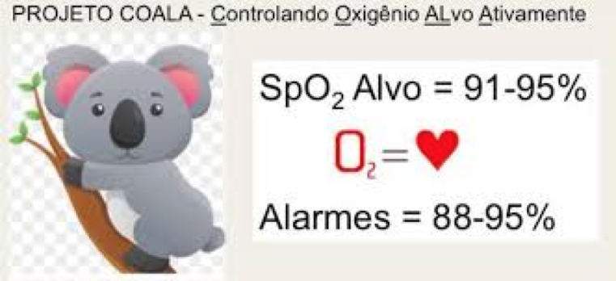
Clique para adicionar texto

Slide 30
Uso de esteróides pós natais
Tempo, duração e tipo [dexametasona ou hidrocortisona] ainda está para ser determinado porque os resultados a longo prazo no desenvolvimento neurológico variam.
Uso rotineiro não é recomendada quando o paciente encontra-se fora da ventilação mecânica, como foi introduzido pela primeira vez no estudo DART.
Quando usando um corticosteróide sistêmico, considerar benefício versus potenciais efeitos adversos a curto prazo: Hiperglicemia, hipertensão, infecção e risco de perfuração intestinal.

Slide 31
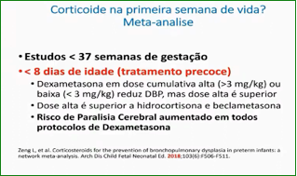
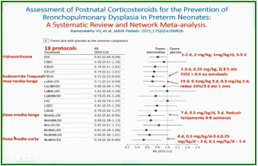
Corticoide
O protocolo que ganhou foi o uso da dexametasona na doses médias por tempos curtos.
Iniciou com 8 dias de vida - 0,5mg/kg por 3 dias , 0,25 mg/kg por 3 dias, 0,1mg/kg por 1 dia e suspender.
Observaram efeitos colaterais como hipertensão e hiperglicemia, porém sem efeitos negativos no desenvolvimento neuromotor.

Slide 32
O uso de surfactante reduz a evidência da DBP?
NÃO
O uso de surfactante pulmonar terapêutico precoce não previne a DBP
O Uso terapêutico tardio nos bebês de <28 semanas no 7-14 dias de vida não levou também à diminuição da incidência de DBP em estudo de 2016
Acompanhado crianças até 1 ano e meio após a alta e houve diminuição da necessidade de suporte respiratório pós-alta, porém, segundo a definição clássica de DBP as 36 semanas de idade gestacional pós- menstrual, não houve diminuição da DBP.
(Cochrane de 2009).

Slide 33
Cafeína
O efeito da cafeína ocorre em três níveis:
Nível central
Age sobre o controle da respiração.
Possível efeito direto sobre o pulmão independente da apneia
Efeito inotrópico importante

Slide 34
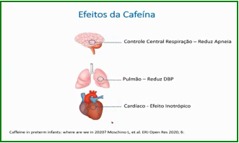
O efeito da cafeína sobre a DBP foi mostrado há quase 20 anos no estudo CAP Trial de Babara Schmidt et al que mostrou efeito antiinflamatório e imumodulador e teve um efeito importante sobre a DBP nesses bebês.
Uma revisão analítica realizada confirma esse efeito redutor sobre a DBP. Então, parece que a cafeína realmente é um fator terapêutico importante na DBP.

Slide 35
Suporte Nutricional
RN com DBP têm uma demanda metabólica de 15% a 25% maior; dessa forma, uma ingestão de altas calorias 140-150 kcal/kg/dia é necessária para superar a lesão pulmonar radicais livres de oxigênio e promover o crescimento do pulmonar e o crescimento linear:
Leite materno com aditivo ou fórmula calórica densa.
Taxa hídrica adequada 130-150 mL/kg/dia
Vitaminas principalmente A, C e D importante no desenvolvimento pulmonar.
Dificuldade no aporte calórico adequado: restrição de fluidos, DRGE, disfunção na deglutição.
Intolerância alimentar pelo uso de medicamentos (antbiotico e corticoterapia, por exemplo) ou pela lentificação funcional da prematuridade
Morbidades associadas: anemia, enterocolite necrosante e atraso DNPM.

Slide 36
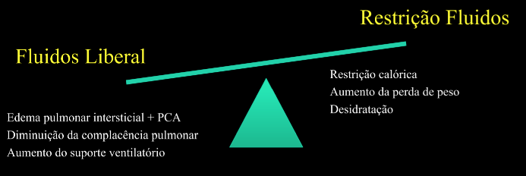

Slide 37
Restrição Hídrica e uso de diuréticos
Estudo publicado no Pediatric Research em 2021
Estudaram prematuros <29 semanas e idade gestacional nos primeiros 10 dias de vida . Avaliação de balanços hídricos cumulativos , sódio sérico, percentagem de perda de peso.
As crianças que tiveram um índice cumulativo de fluido maior tiveram tendência estatisticamente significativa de desenvolver DBP. Assim, acúmulo de fluidos nos primeiros 10 dias de vida associa-se com maior chance significativamente de ter DB

Slide 38
Uso de Medicamentos
Controle # Não cura
Diuréticos(uso controverso, nefrotoxicidade, distúrbios hidroeletrolíticos)
Macrolídeo(colonização por Ureoplasma e Micoplasma)
Broncodilatadores (broncoespasmo associado)
Corticoide inalatórios (reduz DBP, aumento mortalidade em estudos)
Pró-cinéticos e agentes antirefluxo
Agente hipertensão pulmonar
Profilaxia Vírus Sincicial Respiratório (palivizumabe)

Slide 39
Consequências
AUMENTO DO TEMPO DE PERMANÊNCIA EM LEITO DE UTI
COMPLICAÇÕES A LONGO PRAZO:
Respiratórias-Pneumonias de repetição, asma,bronquilite.
Cardiovasculares -hipertensão pulmonar
Neurológicas -atraso desenvolvimento neuropsicomotor
doença do refluxo gastroesofágico
Comprometimentos até a idade adulta grande problema de saúde pública.

Slide 40
Hipertensão Pulmonar e DBP
A incidência de DBP associada à HP (DBP-HP) ocorre em cerca de 14 a 25% do pacientes, principalmente nos bebês com DBP moderada a grave. O diagnóstico é feito de preferência de forma não invasiva (ecocardiografia). Com o screening entre 28-36 semanas de idade
Fatores associados:
Diabetes materno, baixo peso, menor idade gestacional, oligohidrâmnio (relaciona-se à hipoplasia pulmonar com desenvolvimento rim do pulmão), duração da ventilação mecânica, ventilação de alta frequência (por que tem doença pulmonar muito grave), duração da internação hospitalar, antibióticos mais de 30 dias, traqueostomia, pneumotórax, traqueíte, hemorragia intraventricular grau III, prematuro pequeno para a idade gestacional (esse fator clinico é muito importante, pois relaciona-se ao tipo de vaso sanguíneo e sua desrregulação

Slide 41
DIRETO AO PONTO
Pré-natal
Cafeína seria a primeira droga a ser feita
Dependendo da necessidade-está indicado o uso de CPAP nasal ou o alto fluxo e se necessário, ventilação não invasiva sincronizada e se necessário, ventilação convencional com volume controlado,
Mantendo menor índice acumulativo de fluido nos primeiros 10 dias de vida.
Se não conseguir extubação depois da primeira semana de vida usar, a dexametasona em regime curto é a melhor escolha.

Slide 42
 | Protocolo de Prematuridade - DISPLASIA <37 semanas
 | ANO 2019
 |  | Janeiro | Fevereiro | Março | Abril | Maio | Junho | Julho | Agosto | Setembro | Outubro | Novembro | Dezembro
 | Displasia | 2 | 2 | 4 | 1 | 3 | 2 | 4 | 2 | 1 | 0 | 1 | 1
 | Percentual | 8% | 8% | 19% | 4% | 8% | 5% | 10% | 6% | 3% | 0 | 5% | 3%
 | N° Admissões - Geral | 56 | 36 | 52 | 55 | 62 | 74 | 64 | 51 | 63 | 49 | 45 | 56
 | N° Admissões - < 37s | 37 | 18 | 30 | 32 | 32 | 42 | 37 | 32 | 38 | 25 | 29 | 34
 | N° Altas | 24 | 24 | 21 | 26 | 36 | 37 | 40 | 31 | 30 | 29 | 19 | 33
 | ANO 2020
 |  | Janeiro | Fevereiro | Março | Abril | Maio | Junho | Julho | Agosto | Setembro | Outubro | Novembro | Dezembro
 | Displasia | 0 | 2 | 1 | 6 | 1 | 2 | 0 | 3 | 2 | 0 | 4 | 2
 | Percentual | 0 | 9% | 4% | 21% | 4% | 6% | 0 | 8% | 9% | 0 | 20% | 8%
 | N° Admissões - Geral | 44 | 53 | 51 | 46 | 51 | 67 | 48 | 45 | 44 | 41 | 30 | 40
 | N° Admissões - < 37s | 23 | 31 | 24 | 23 | 29 | 45 | 30 | 30 | 30 | 23 | 17 | 19
 | N° Altas | 40 | 22 | 25 | 28 | 22 | 31 | 30 | 35 | 21 | 28 | 20 | 25
 | ANO 2021
 |  | Janeiro | Fevereiro | Março | Abril | Maio | Junho | Julho | Agosto | Setembro | Outubro | Novembro | Dezembro
 | Displasia | 2 | 1 | 1 | 1 | 4 | 1
 | Percentual | 7% | 0% | 3% | 3% | 15% | 3%
 | N° Admissões - Geral | 45 | 35 | 54 | 62 | 49 | 60
 | N° Admissões - < 37s | 29 | 22 | 34 | 38 | 27 | 33

Slide 43
REFERENCIAS BIBLIOGRÁFICAS
Interdisciplinary Care of Children with Severe Bronchopulmonary Dysplasia. J Pediatr. 2017 Feb;181:12-28.e1. doi: 10.1016/j.jpeds.2016.10.082. Epub 2016 Nov 28
Margotto PR. Displasia broncopulmonar. In. Margotto PR. Assistência ao Recém-Nascido de Risco, HMIB/SES/DF, 4ª EDIÇÃO, pg. 266-277 ( LINK: https://drive.google.com/file/d/1AEznxPCfIGWnSgc6qzNdbuoKJ1iFhjEj/view?usp=sharing)))
Curso de ventilação mecânica SBP
Machry J.S., bancalari E., Suguihara C. Uso de oxigênio na unidade de terapia intensiva neonatal: Níveis de segurança e suas consequências pro RN. In: Sociedade Brasileira de Pediatria. Procianoy RS, Leone CR, organizadores, PRORN Programa de atualização em neonatologia: Ciclo 14. Porto Alegre: Artmed Panamericana; 2012.p. 9-40 (Sistema de Educação Continuada a distância, v.1
Fluid status in the first 10 days of life and death/bronchopulmonary dysplasia among preterm infants. Soullane S, Patel S, Claveau M, Wazneh L, Sant'Anna G, Beltempo M.Pediatr Res. 2021 Apr 6. doi: 10.1038/s41390-021-01485-8. Online ahead of print.PMID: 33824447
Caffeine in preterm infants: where are we in 2020? Moschino L, Zivanovic S, Hartley C, Trevisanuto D, Baraldi E, Roehr CC.ERJ Open Res. 2020 Mar 2;6(1):00330-2019. doi: 10.1183/23120541.00330-2019. eCollection 2020 Jan.PMID: 32154294 Free PMC article. Review.
Caffeine therapy for apnea of prematurity. Schmidt B, Roberts RS, Davis P, Doyle LW, Barrington KJ, Ohlsson A, Solimano A, Tin W; Caffeine for Apnea of Prematurity Trial Group.N Engl J Med. 2006 May 18;354(20):2112-21. doi: 10.1056/NEJMoa054065.PMID: 16707748 Free article. Clinical Trial.
Caffeine in preterm infants: where are we in 2020? Moschino L, Zivanovic S, Hartley C, Trevisanuto D, Baraldi E, Roehr CC.ERJ Open Res. 2020 Mar 2;6(1):00330-2019. doi: 10.1183/23120541.00330-2019. eCollection 2020 Jan.PMID: 32154294 Free PMC article. Review.

Slide 44


OBRIGADA

